Slide 2
BODØ
FAUSKE
Glomfjord Industripark er det største industriområdet i Salten, 140 kilometer sør for Bodø Lufthavn/Bodø sentrum.
GLOMFJORD
MO I RANA
SANDNESSJØEN

Slide 3
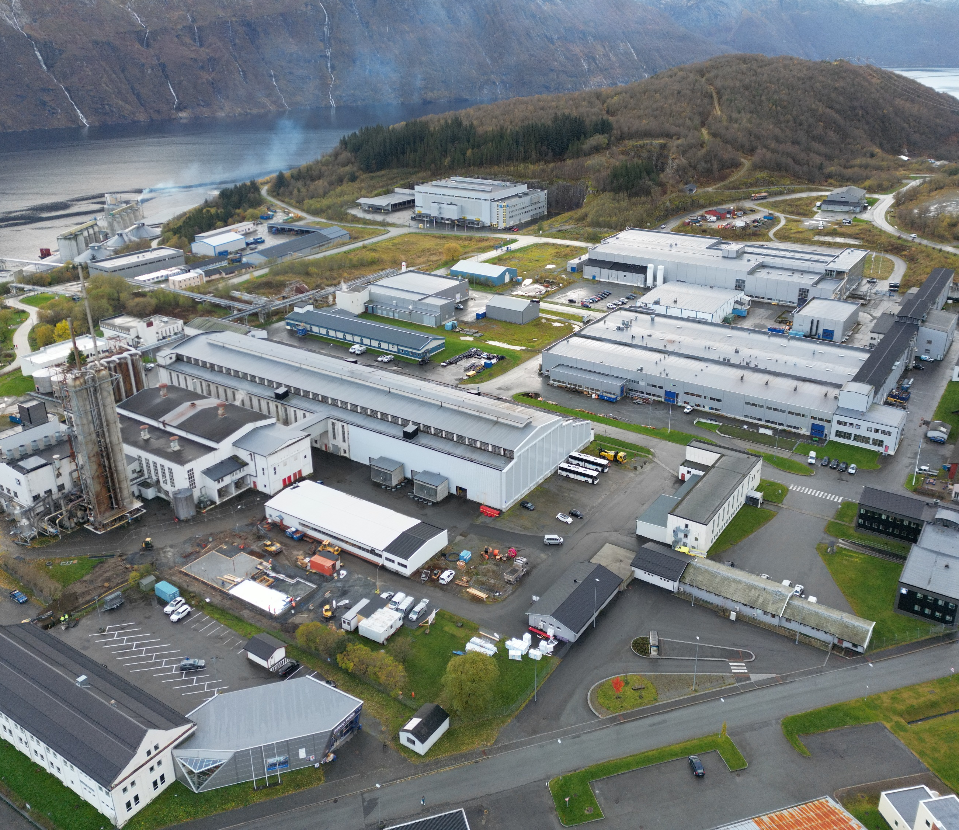
GLOMFJORD INDUSTRIPARK
2023
Tekst, foto og utforming:

Slide 4
Over 3 milliarder
i omsetning
Over 25 virksomheter
Over 420
ansatte

Slide 5
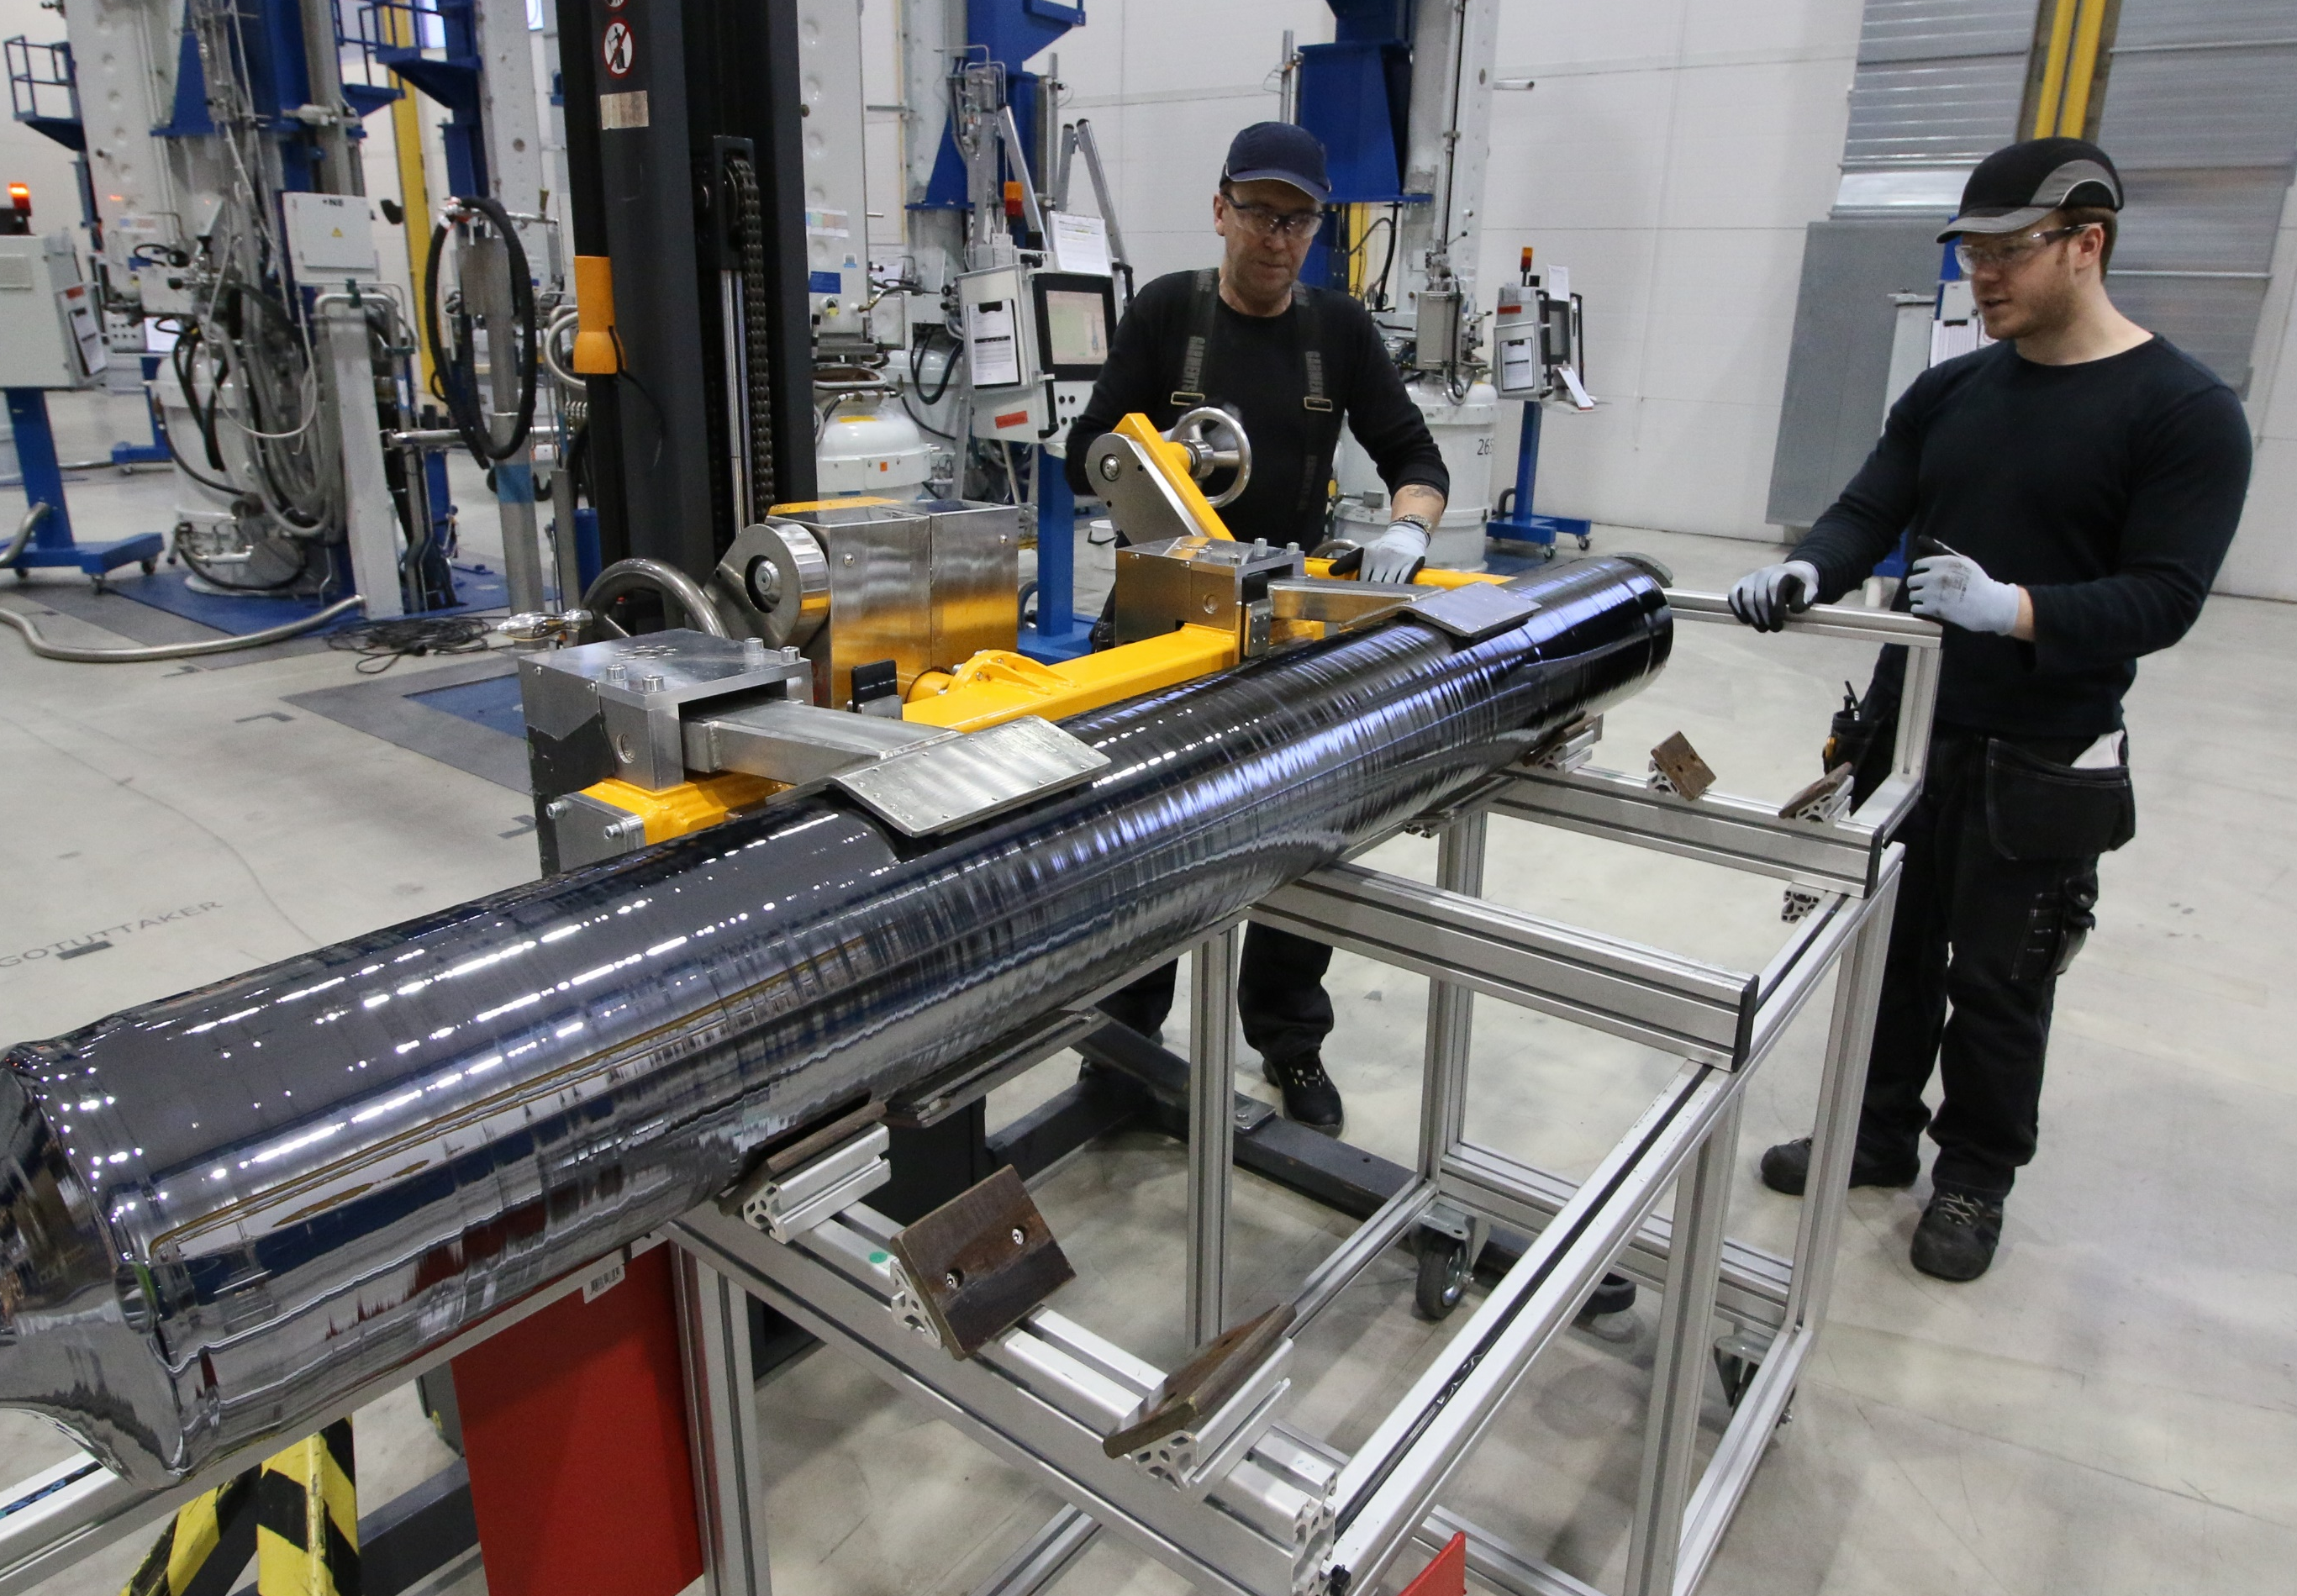
FRA GLOMFJORD: Silisium-blokker til solenergi
Norwegian Crystals importerer ultrarent silisium som smeltes i bedriftens ovner, og trekkes til monokrystaller (ingoter).
Ingotene sages til blokker og eksporteres til kundene, der de sages til wafere for solcellepaneler.
Virksomheten i Glomfjord har om lag 80 ansatte (2022).

Slide 6
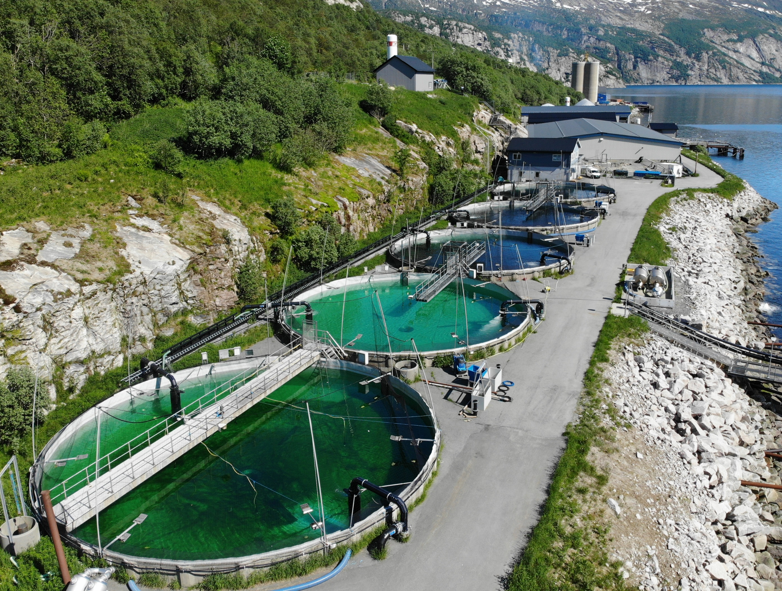
FRA GLOMFJORD: Settefisk til havbruk
Mowi er verdens største oppdrettsselskap. Smoltanlegget i Glomfjord har konsesjon på 1.550 tonn.
Settefisk leveres til konsernets sjøanlegg i Region Nord, og virksomheten har om lag 20 ansatte (2022).

Slide 7
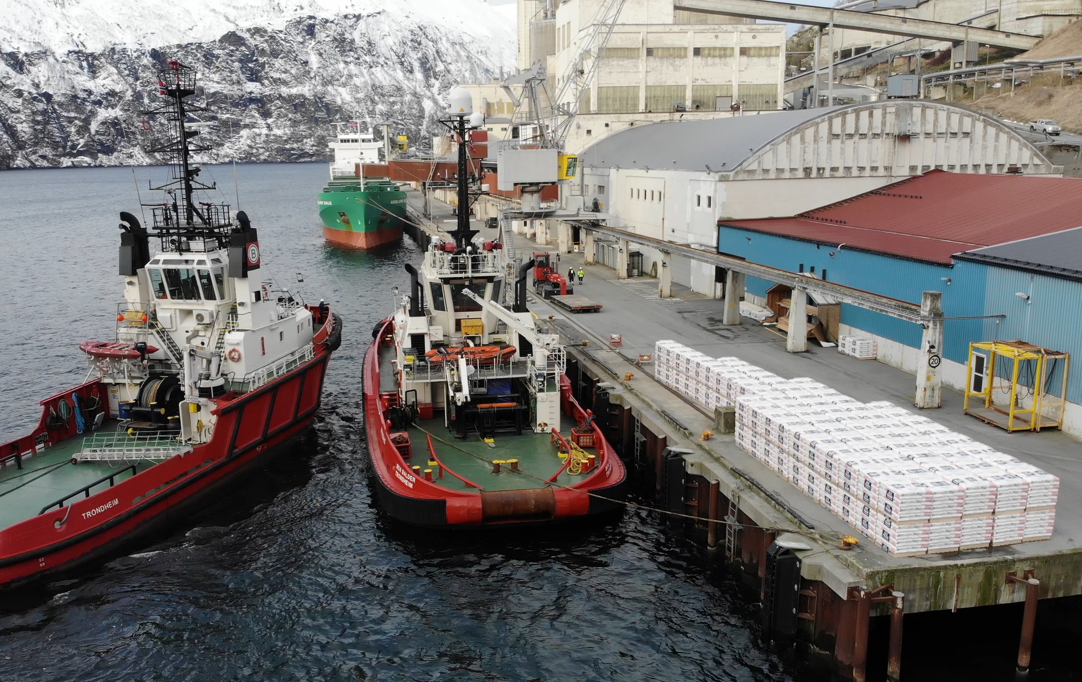
FRA GLOMFJORD: Mineralgjødsel til verdensmarkedet
Yara Glomfjord produserer hvert år om lag 600.000 tonn mineralgjødsel NPK , og om lag 200.000 tonn kalksalpeter.
Gjødselen fraktes ut med båt i sekk, storsekk og bulk, og eksporteres til det meste av verden. Bedriften har om lag 190 ansatte (2022).

Slide 8
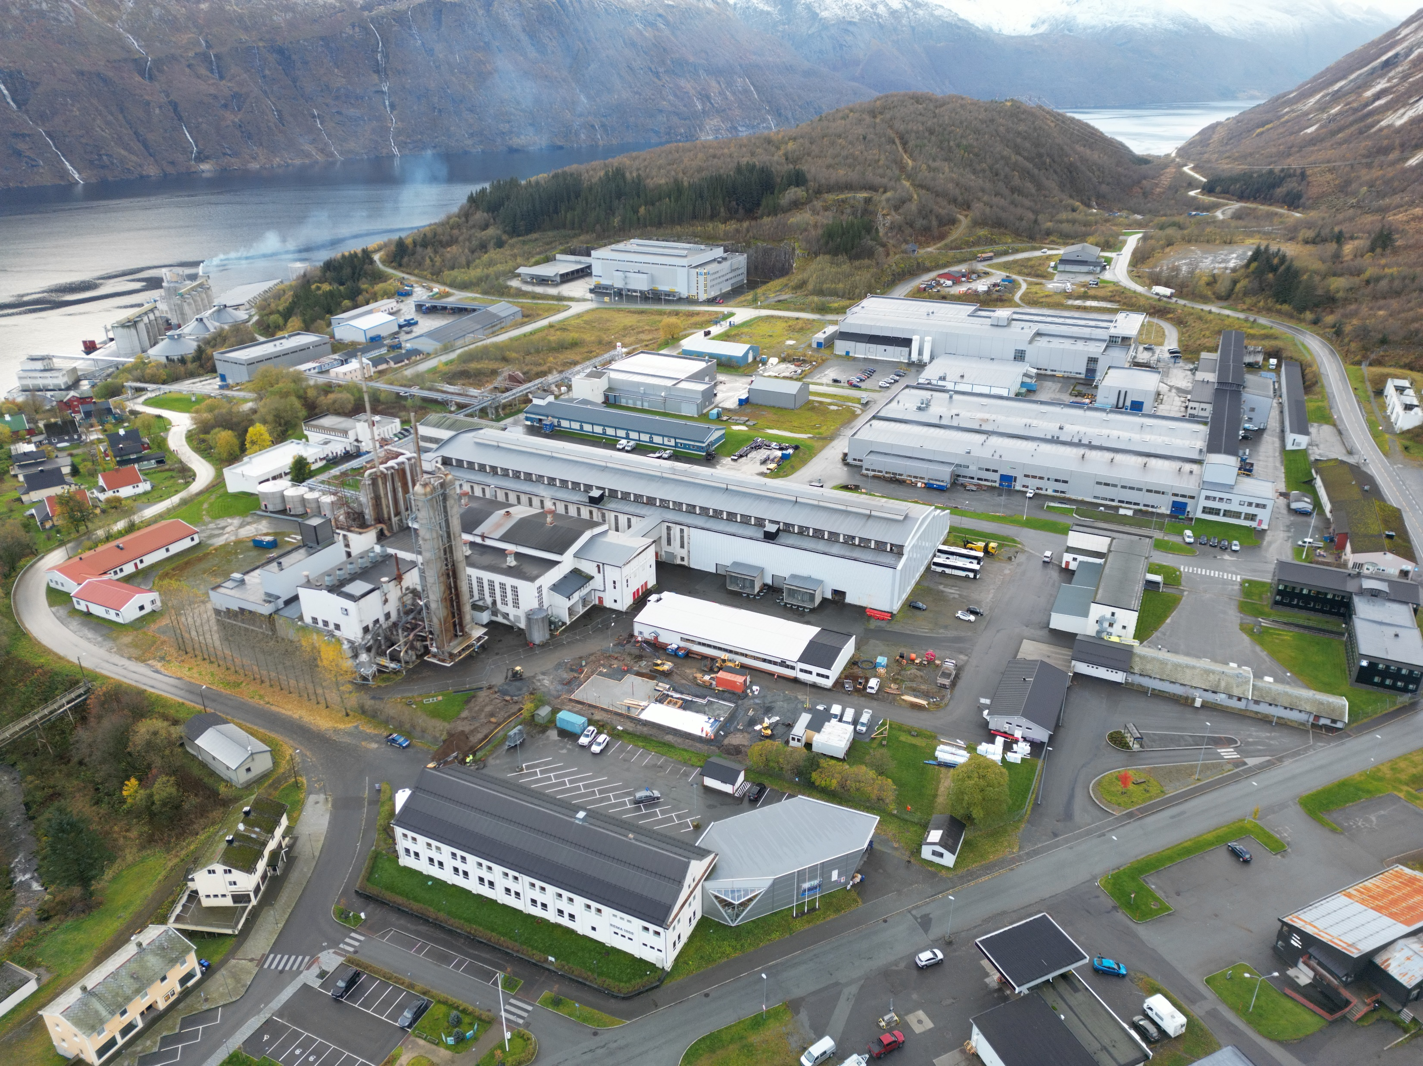
Vil du etablere hos oss?
Vi har et sterkt og mangfoldig fagmiljø
Vi har sterk utvikling på sirkulær økonomi, er langt framme i det grønne skiftet
Vi har flere internasjonale konsernbedrifter – disse er store tjenestekjøpere
Moderne infrastruktur på kraft, vei, transport, vann, avløp, gass og damp
Lokaler for produksjon, lager og kontor
Containerhavn og gode transportløsninger
Solid kultur for skiftarbeid
Vi kan hjelpe med etablering, kompetanseheving, rekruttering og profilering

Slide 9
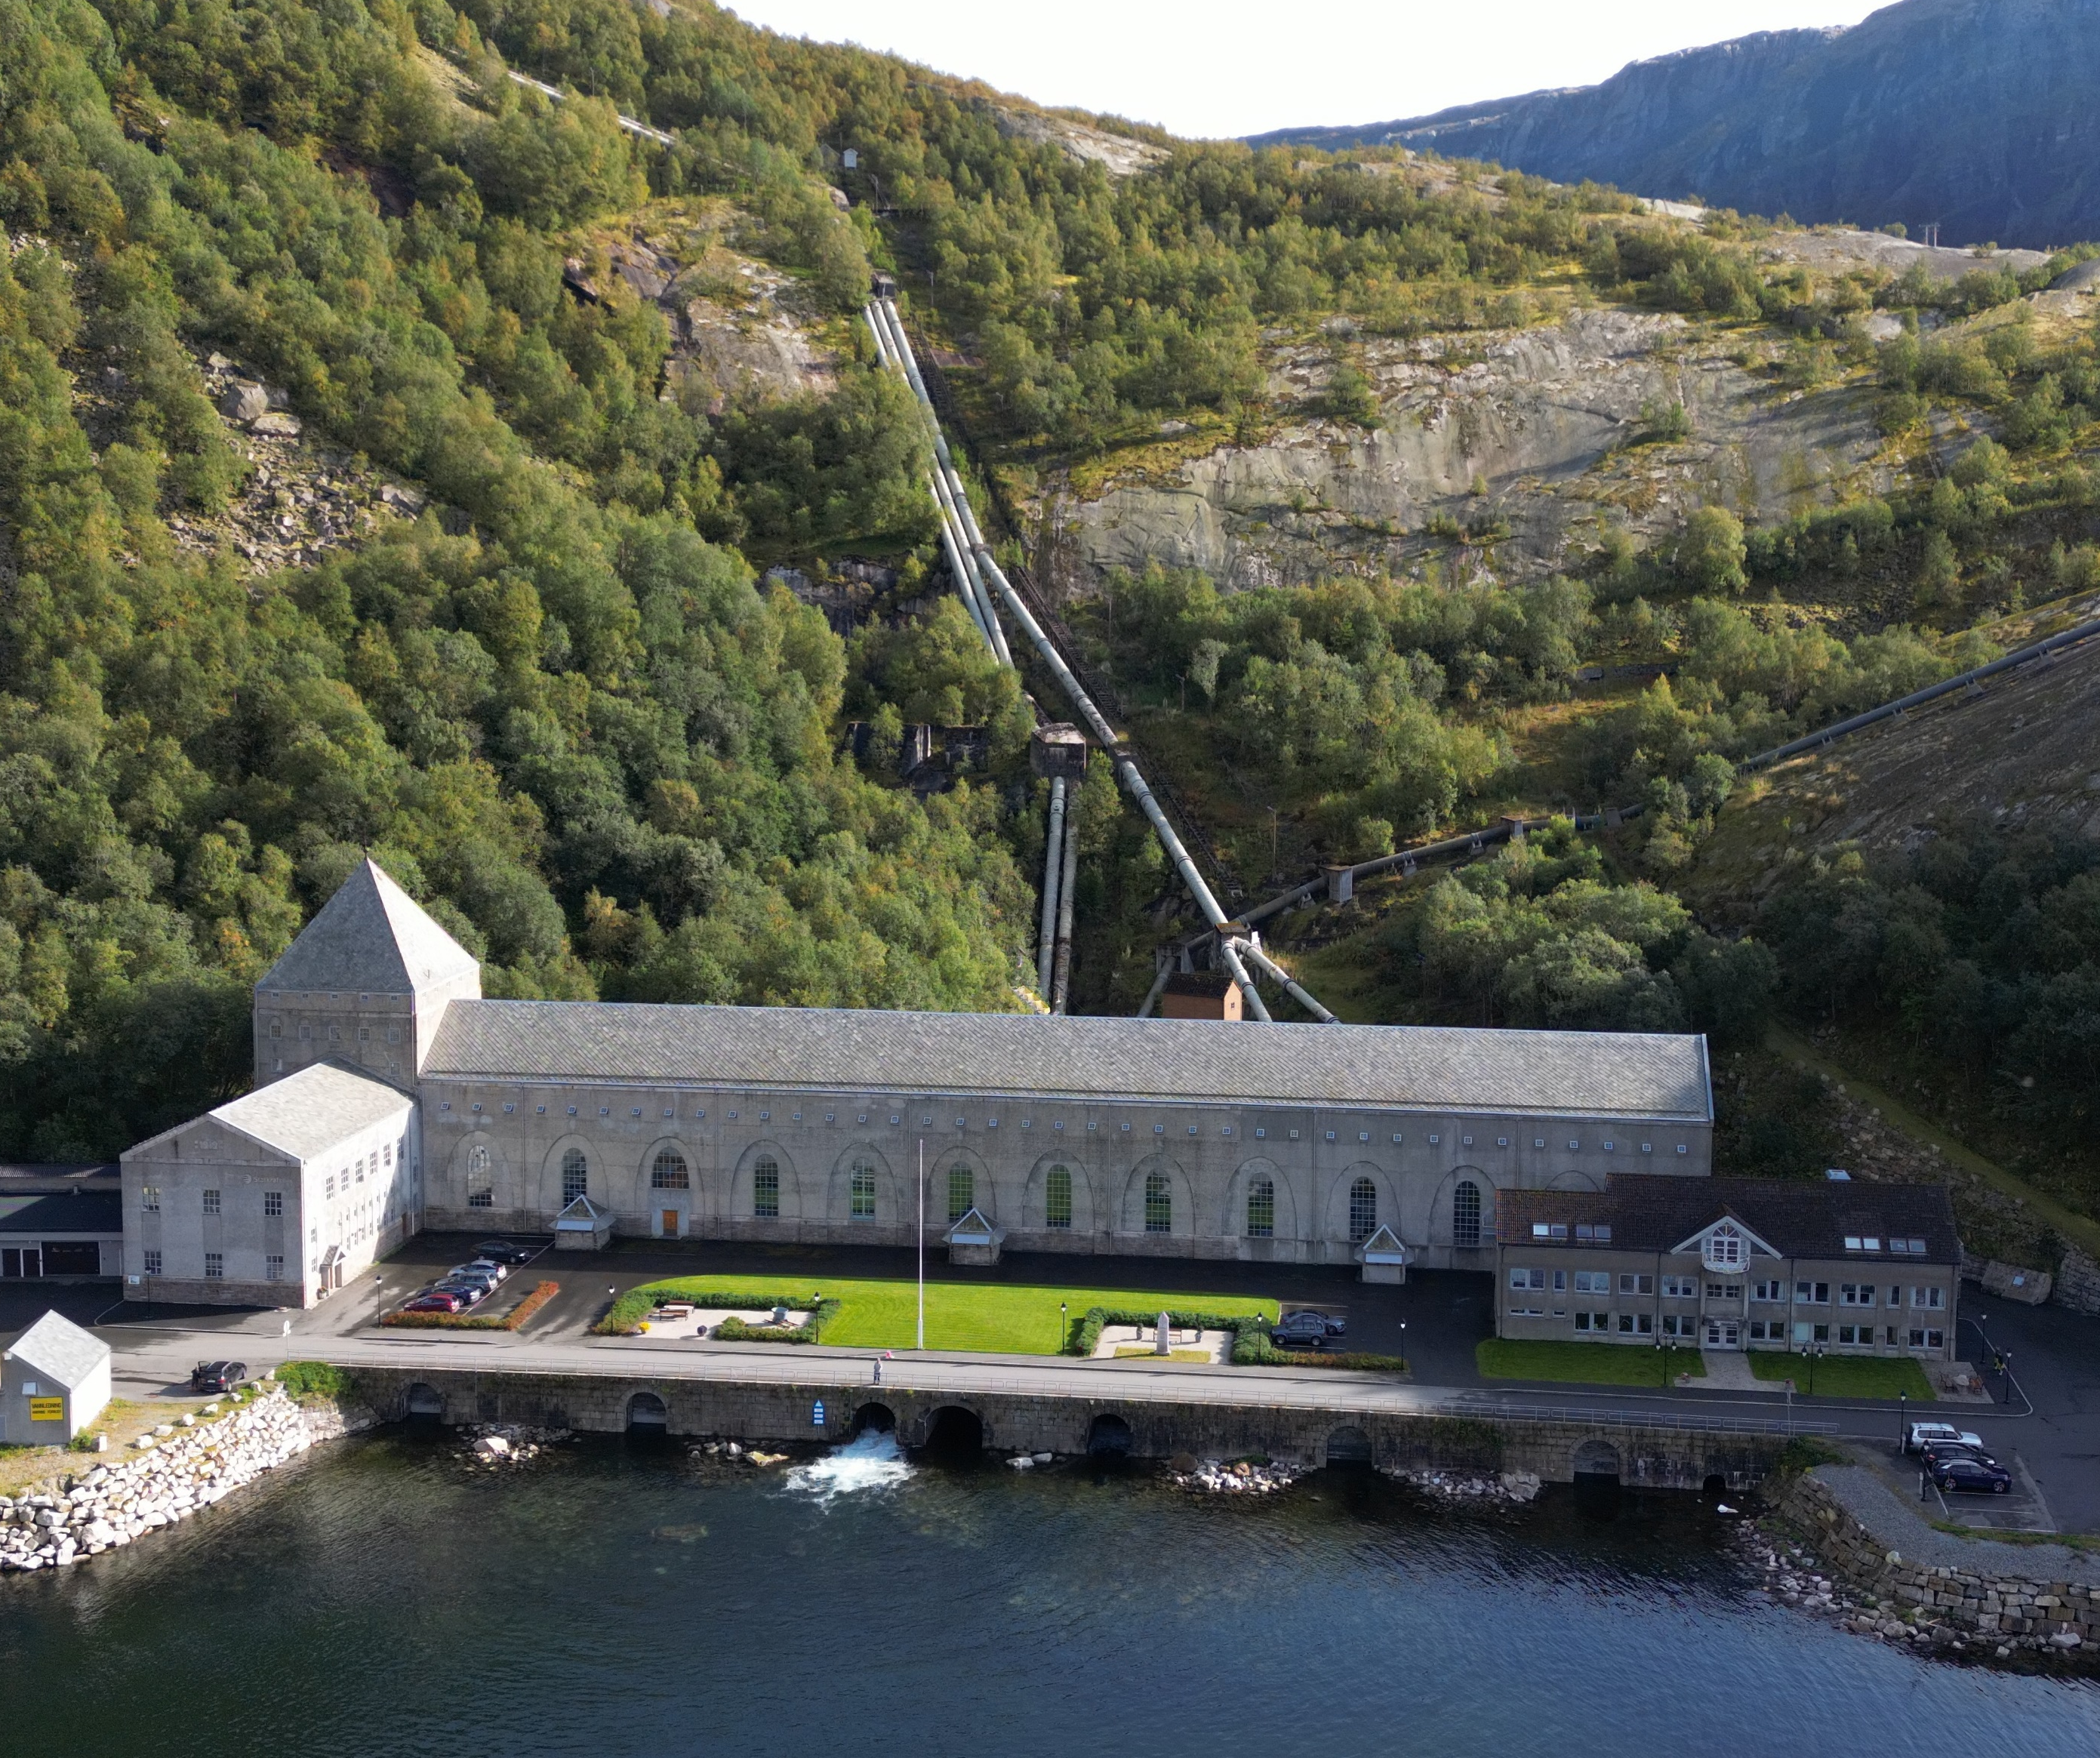
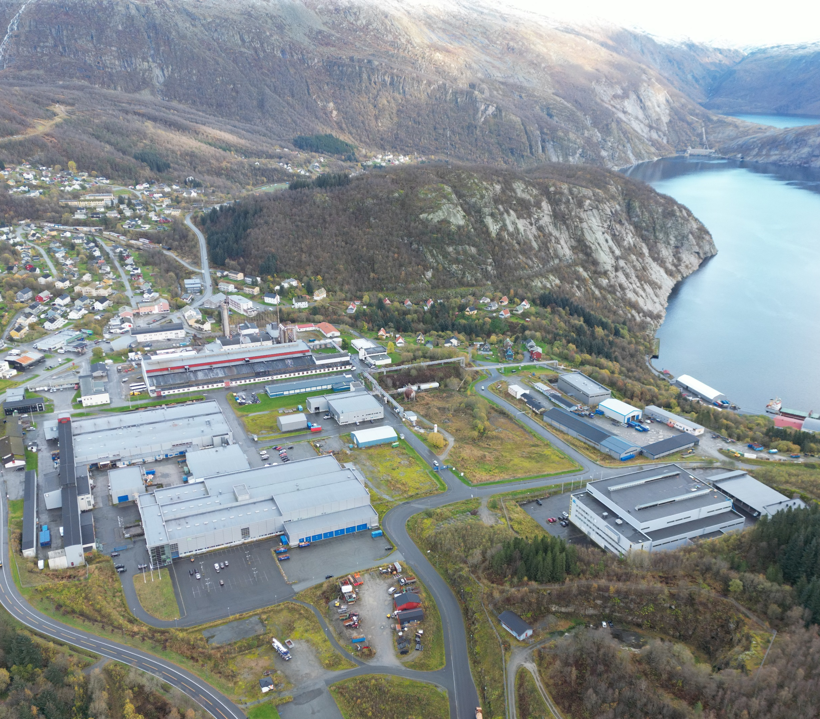
Glomfjord – et industrieventyr!
1898
Bulderet fra den enorme Fykanfossen kan høres langt utover i Glomfjorden.
1920 Etter anleggsarbeid fra 1912 blir Glomfjord Kraftverk satt i drift i juli 1920.
2023
Over 25 virksomheter i Glomfjord Industripark leverer varer til hele verden og kompetanse til hele Norge.

Slide 10
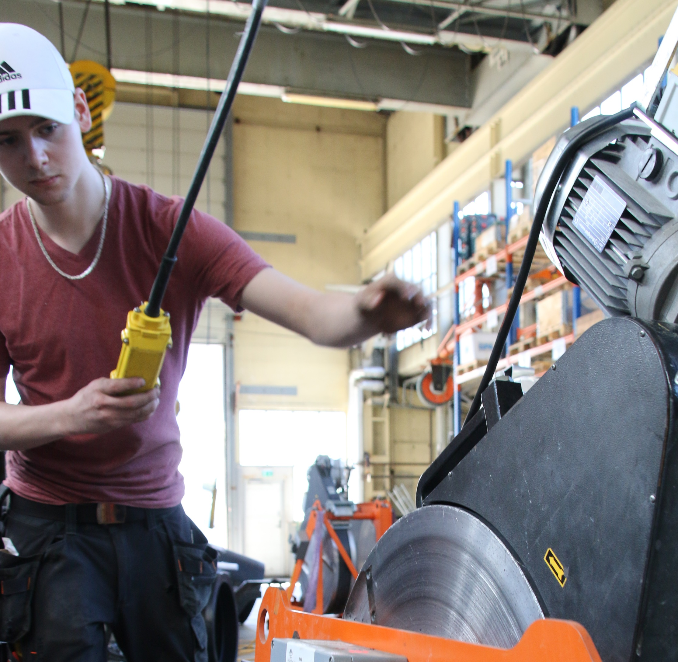
LYKKES I GLOMFJORD: Polarplast
Bedriften har siden 2013 vokst fra 2 til over 30 ansatte
I 2022 endte årsomsetningen på 69 millioner kroner
Hovedverkstedet ligger i Glomfjord Industripark
Daglig leder LASSE WILLUMSEN i Polarplast AS

Slide 11
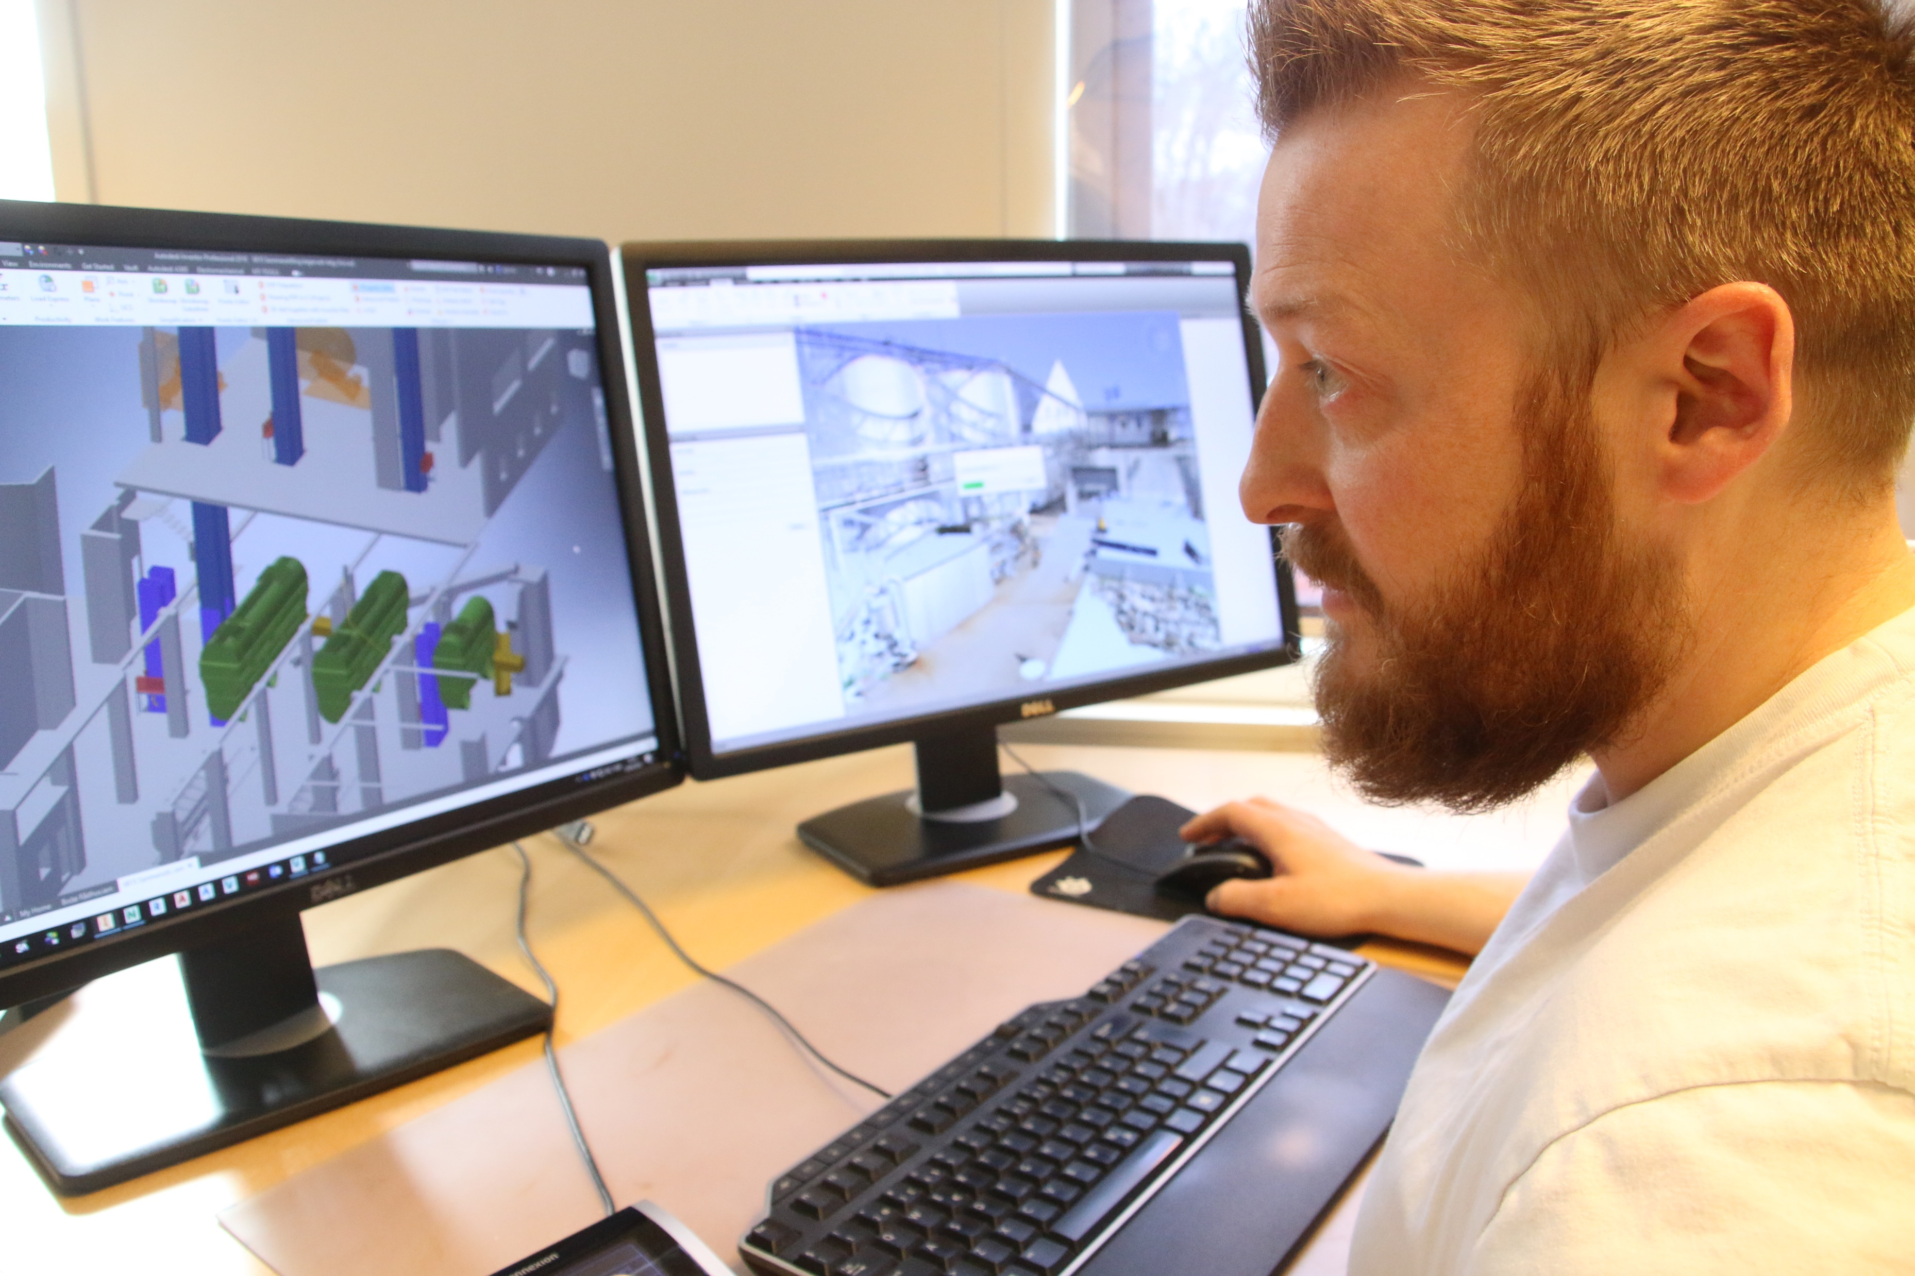
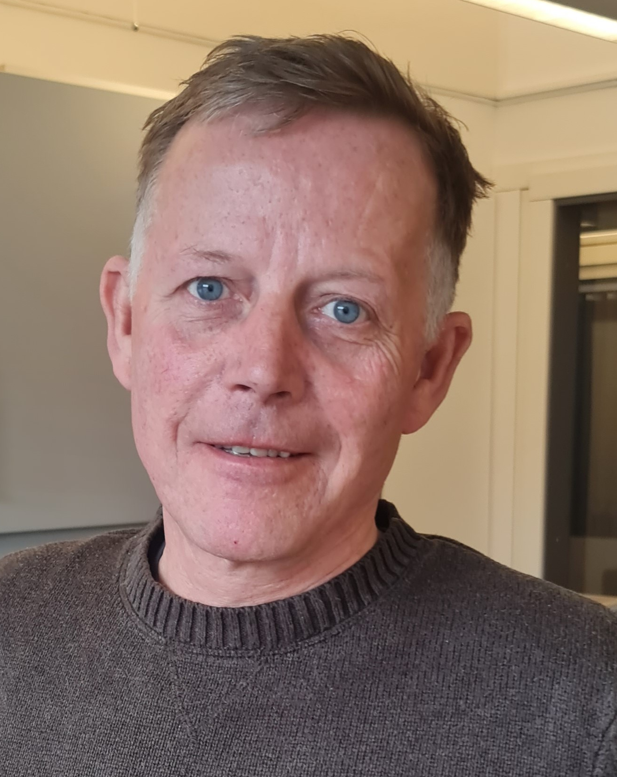
LYKKES I GLOMFJORD: Invis
Engineering-oppdrag i hele landet, og prosjektledelse i store, lokale satsinger
Eksperter på industriskanning og 3D-modellering
14 ansatte, over 17 millioner i årsomsetning (2021)
Daglig leder BJØRN- WIGGO ERIKSEN i Industrivisualisering AS

Slide 12
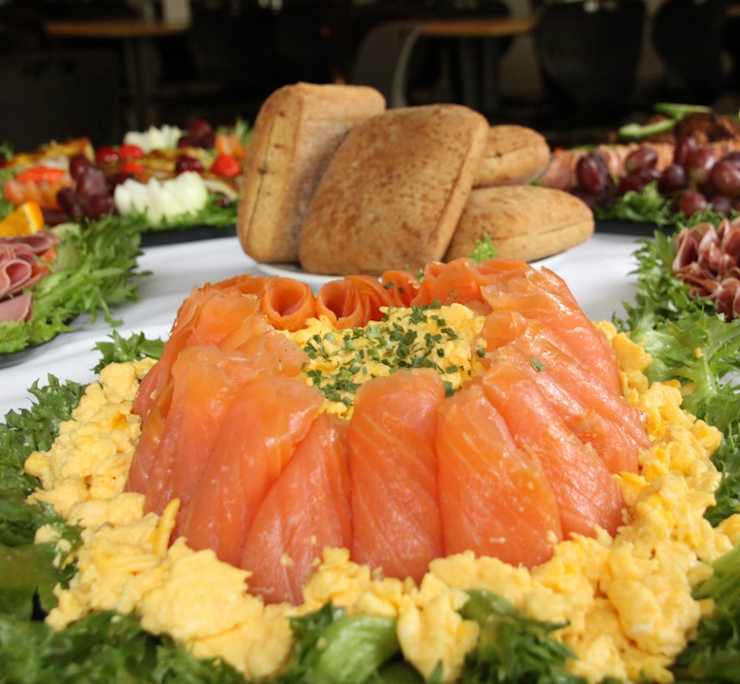
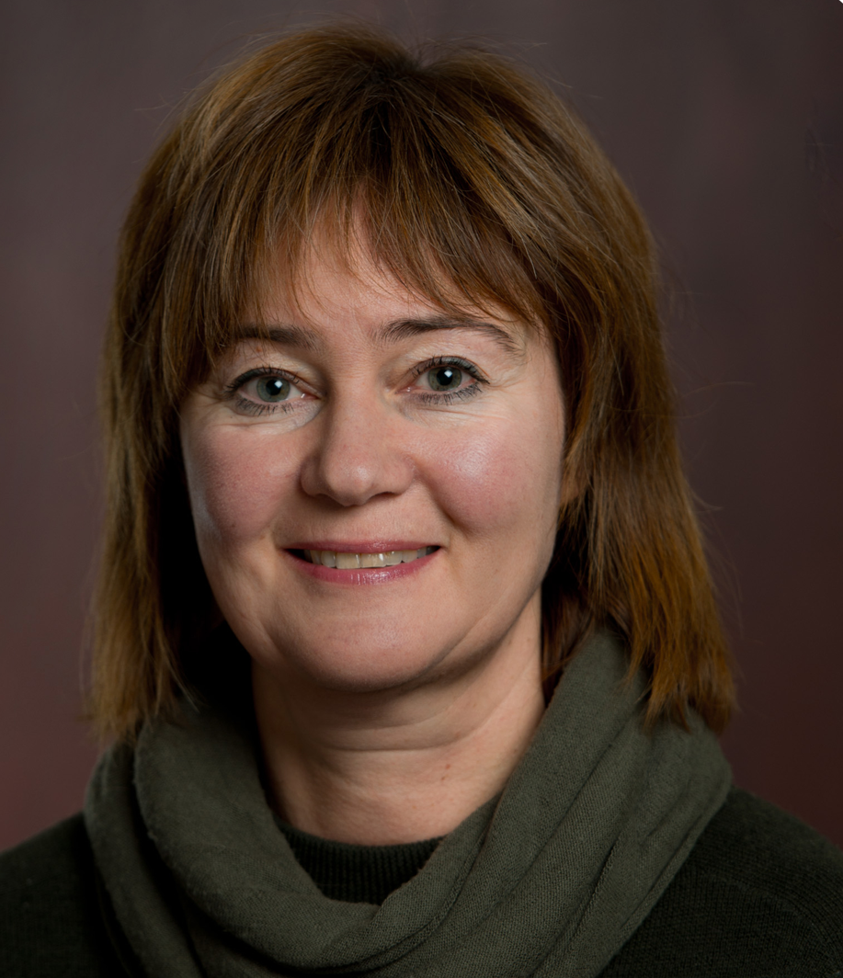
LYKKES I GLOMFJORD: Meløy Bedrifts- Service
Tjenesteleverandør med 2 kantiner og kontorbase i Glomfjord Industripark.
Stort oppsving i kakeproduksjon og catering
12 ansatte, ca. 12 mill. i årsomsetning (2022).
Administrasjonsleder LILL ANDERSEN i Meløy BedriftsService AS

Slide 13
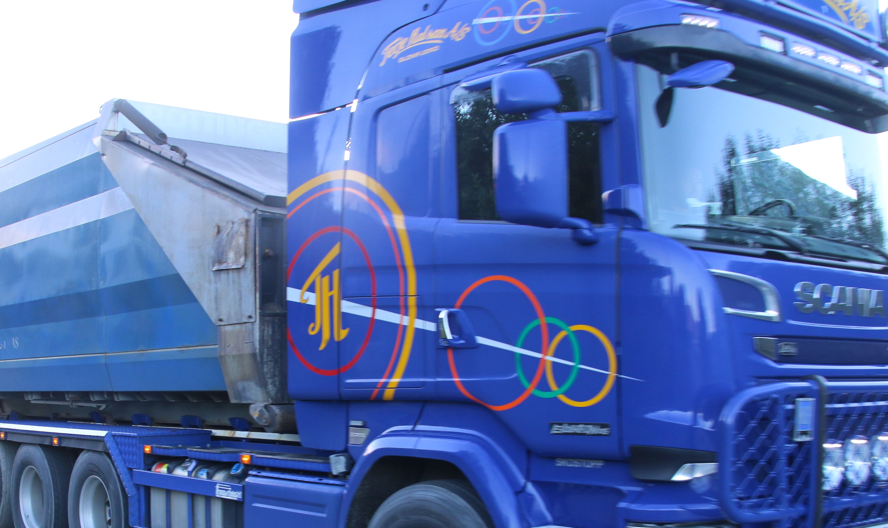
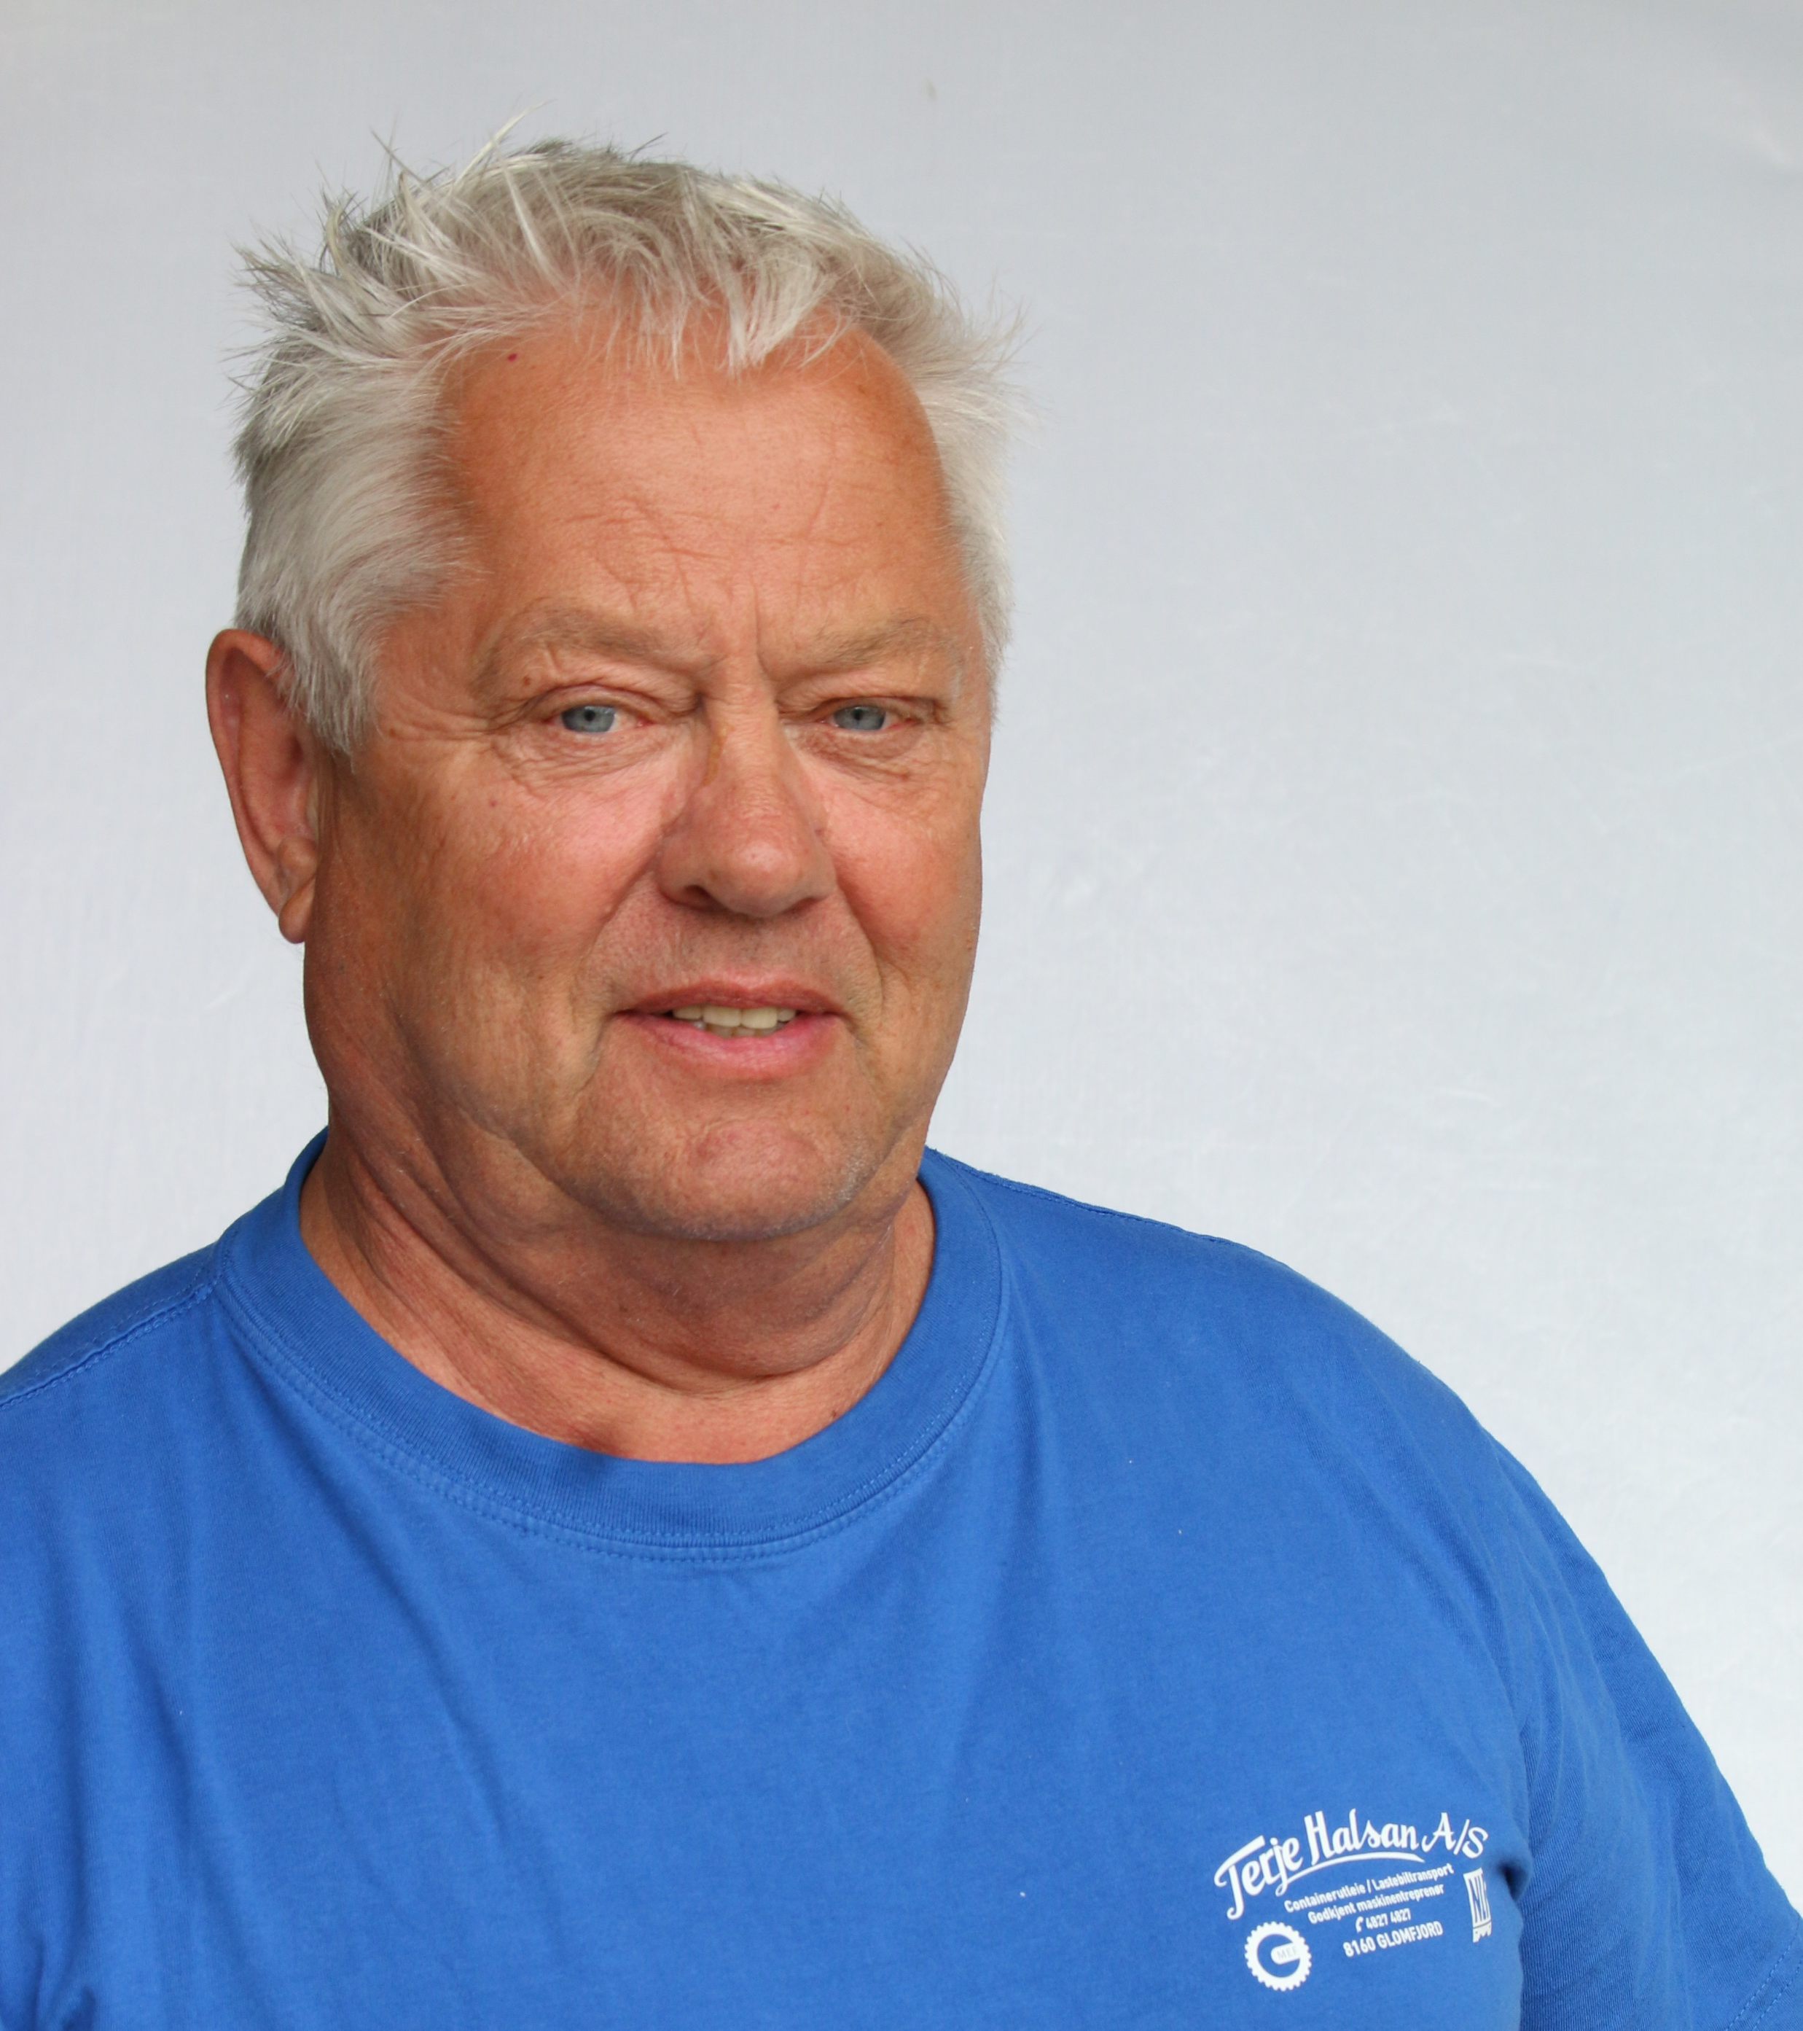
LYKKES I GLOMFJORD: Terje Halsan AS
Entreprenør med stor og allsidig maskinpark
Stab med stor kompetanse på alt av transport, grunnarbeid, kranløft og masseforflytting
17 ansatte, 29 mill. i årsomsetning (2022).
Daglig leder KRISTEN HALSAN i Terje Halsan AS

Slide 14
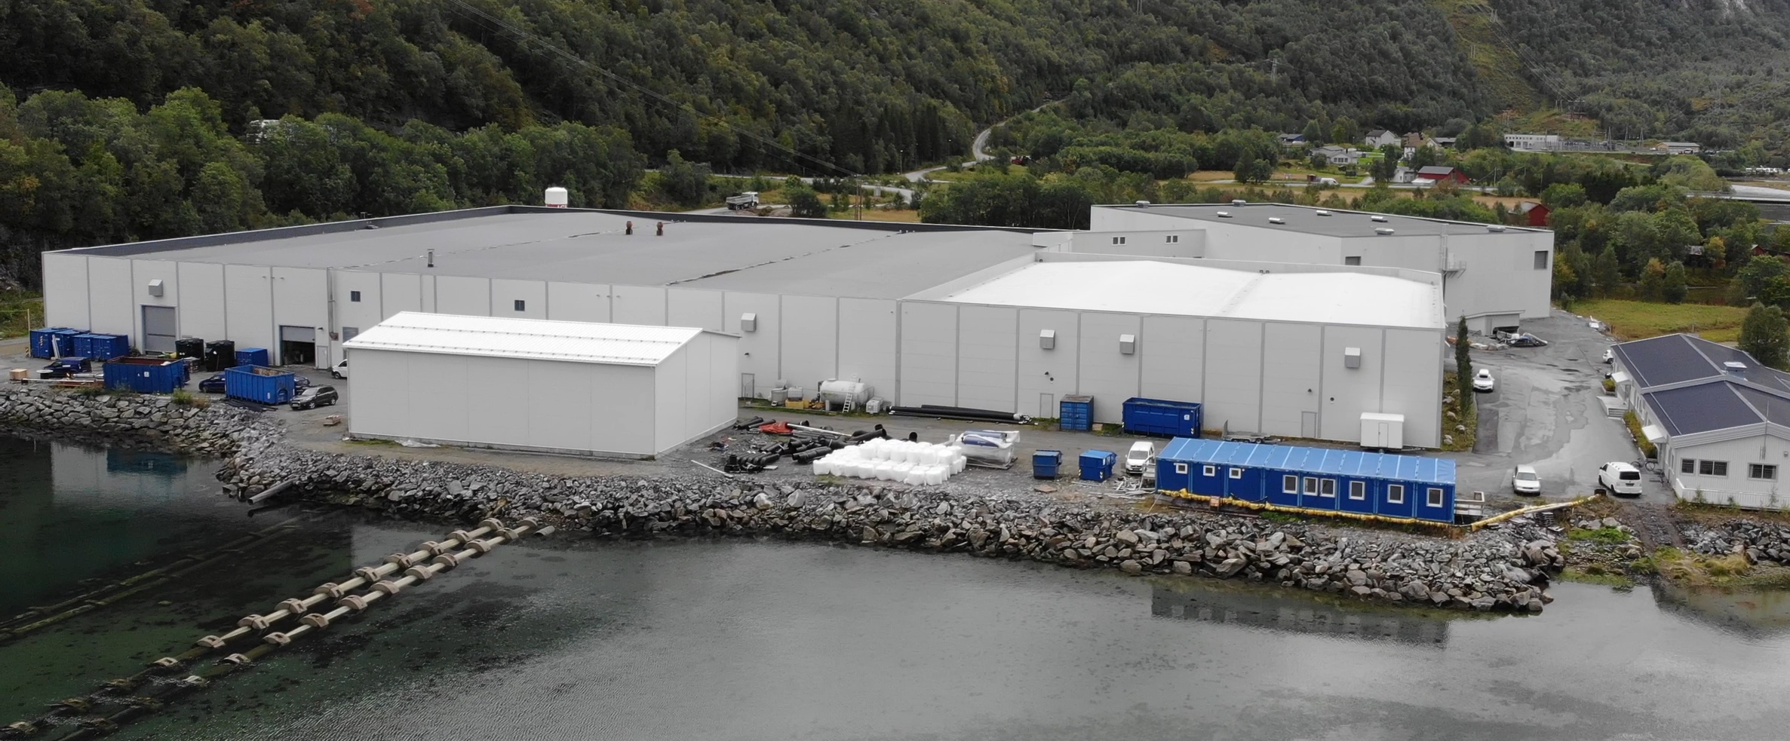
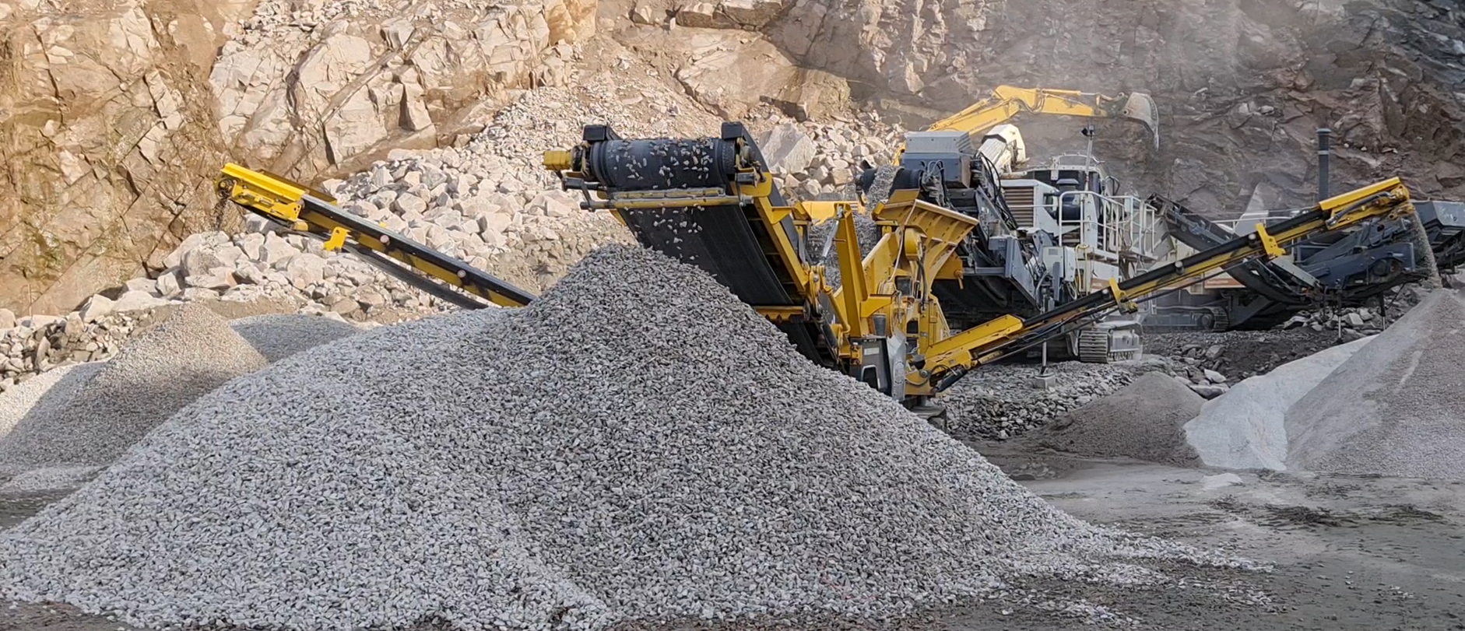
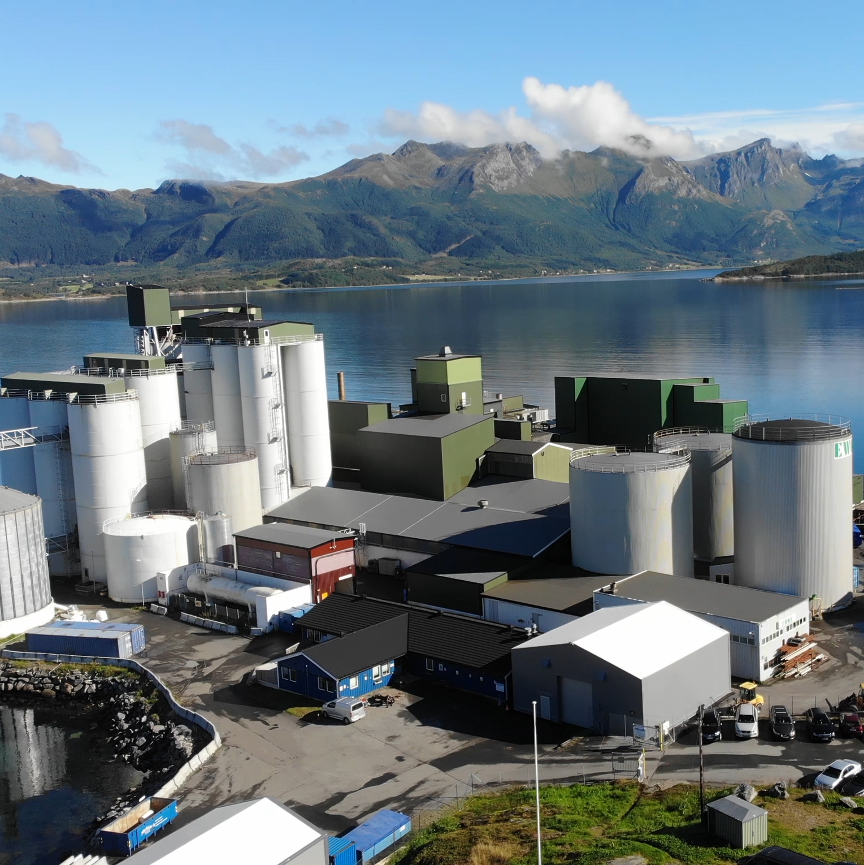
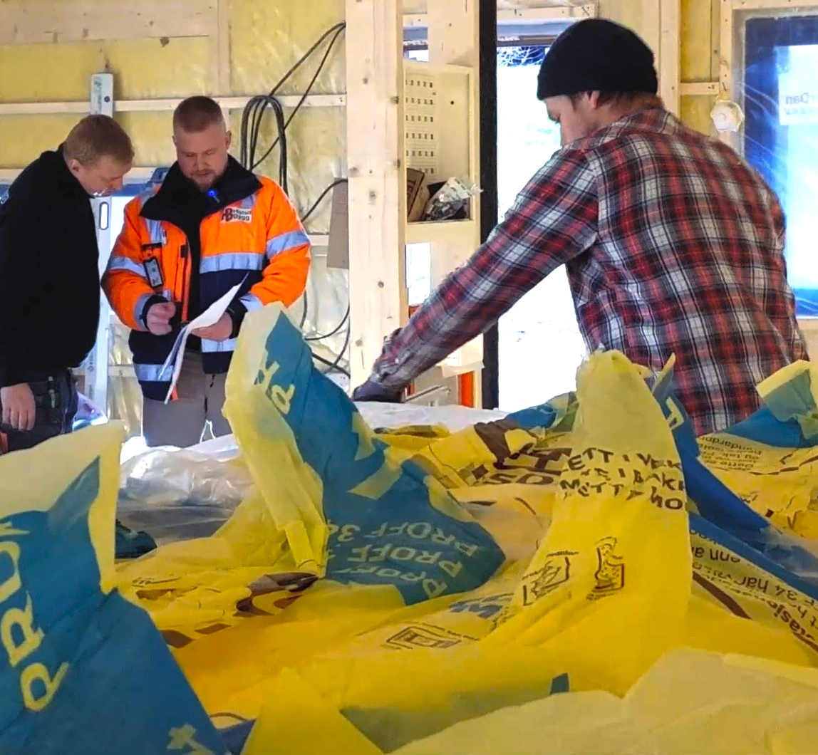
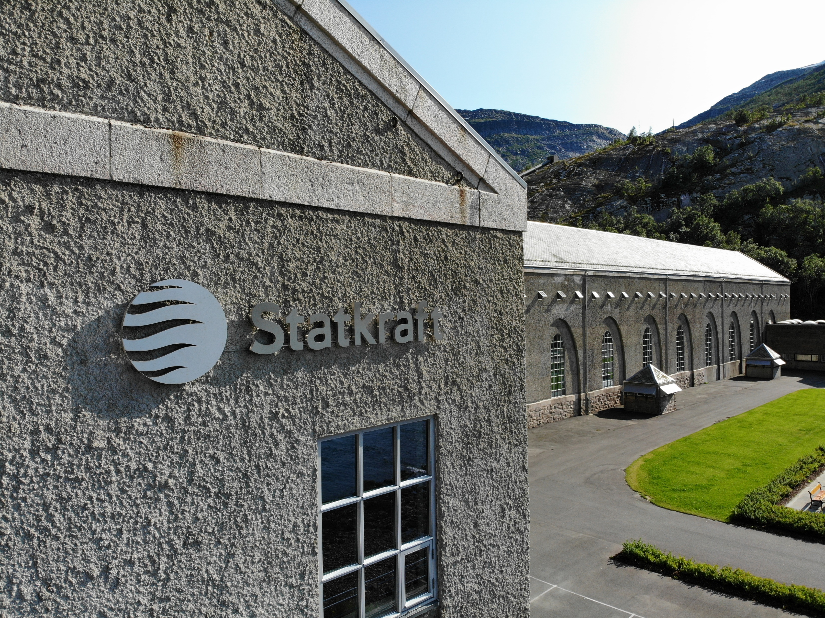
Det sterke nærings-
livet rundt oss
Helgeland Smolt AS: produserer smolt til Nova Sea og sine andre eiere - 43 ansatte og 305 mill. i driftsinntekter (2022).
Reipå Knuseri AS Allsidig maskinentreprenør, etablert 1970. 30 ansatte, 65 mill. i driftsinntekter (2022).
Halsa Bygg AS Byggentreprenør, 45 ansatte, 59 millioner i driftsinntekt (2022).
Cargill: produksjon av laksefôr for havbruksnæringa siden 1989. Ansatte: 53 (2022).
Statkraft Energi 32 stillinger i 3 avdelinger på Fykan. Et av Norges største kraftverk i Kilvika.

Slide 15
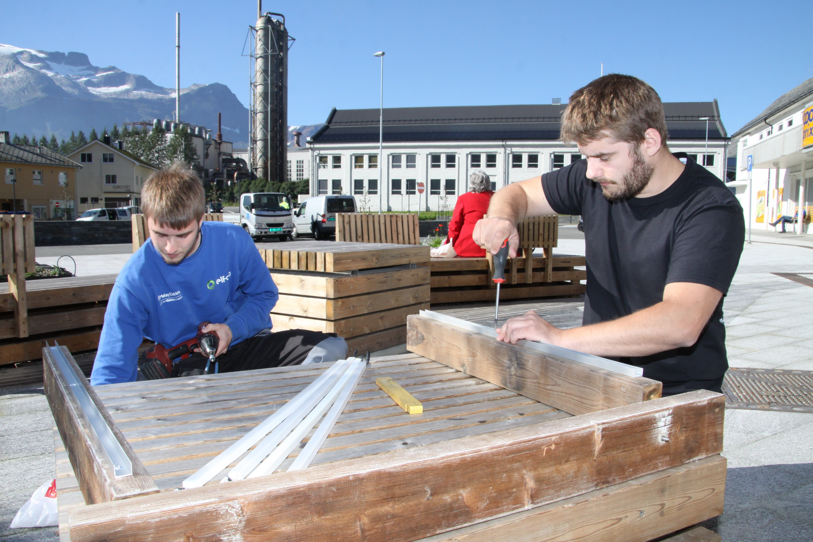
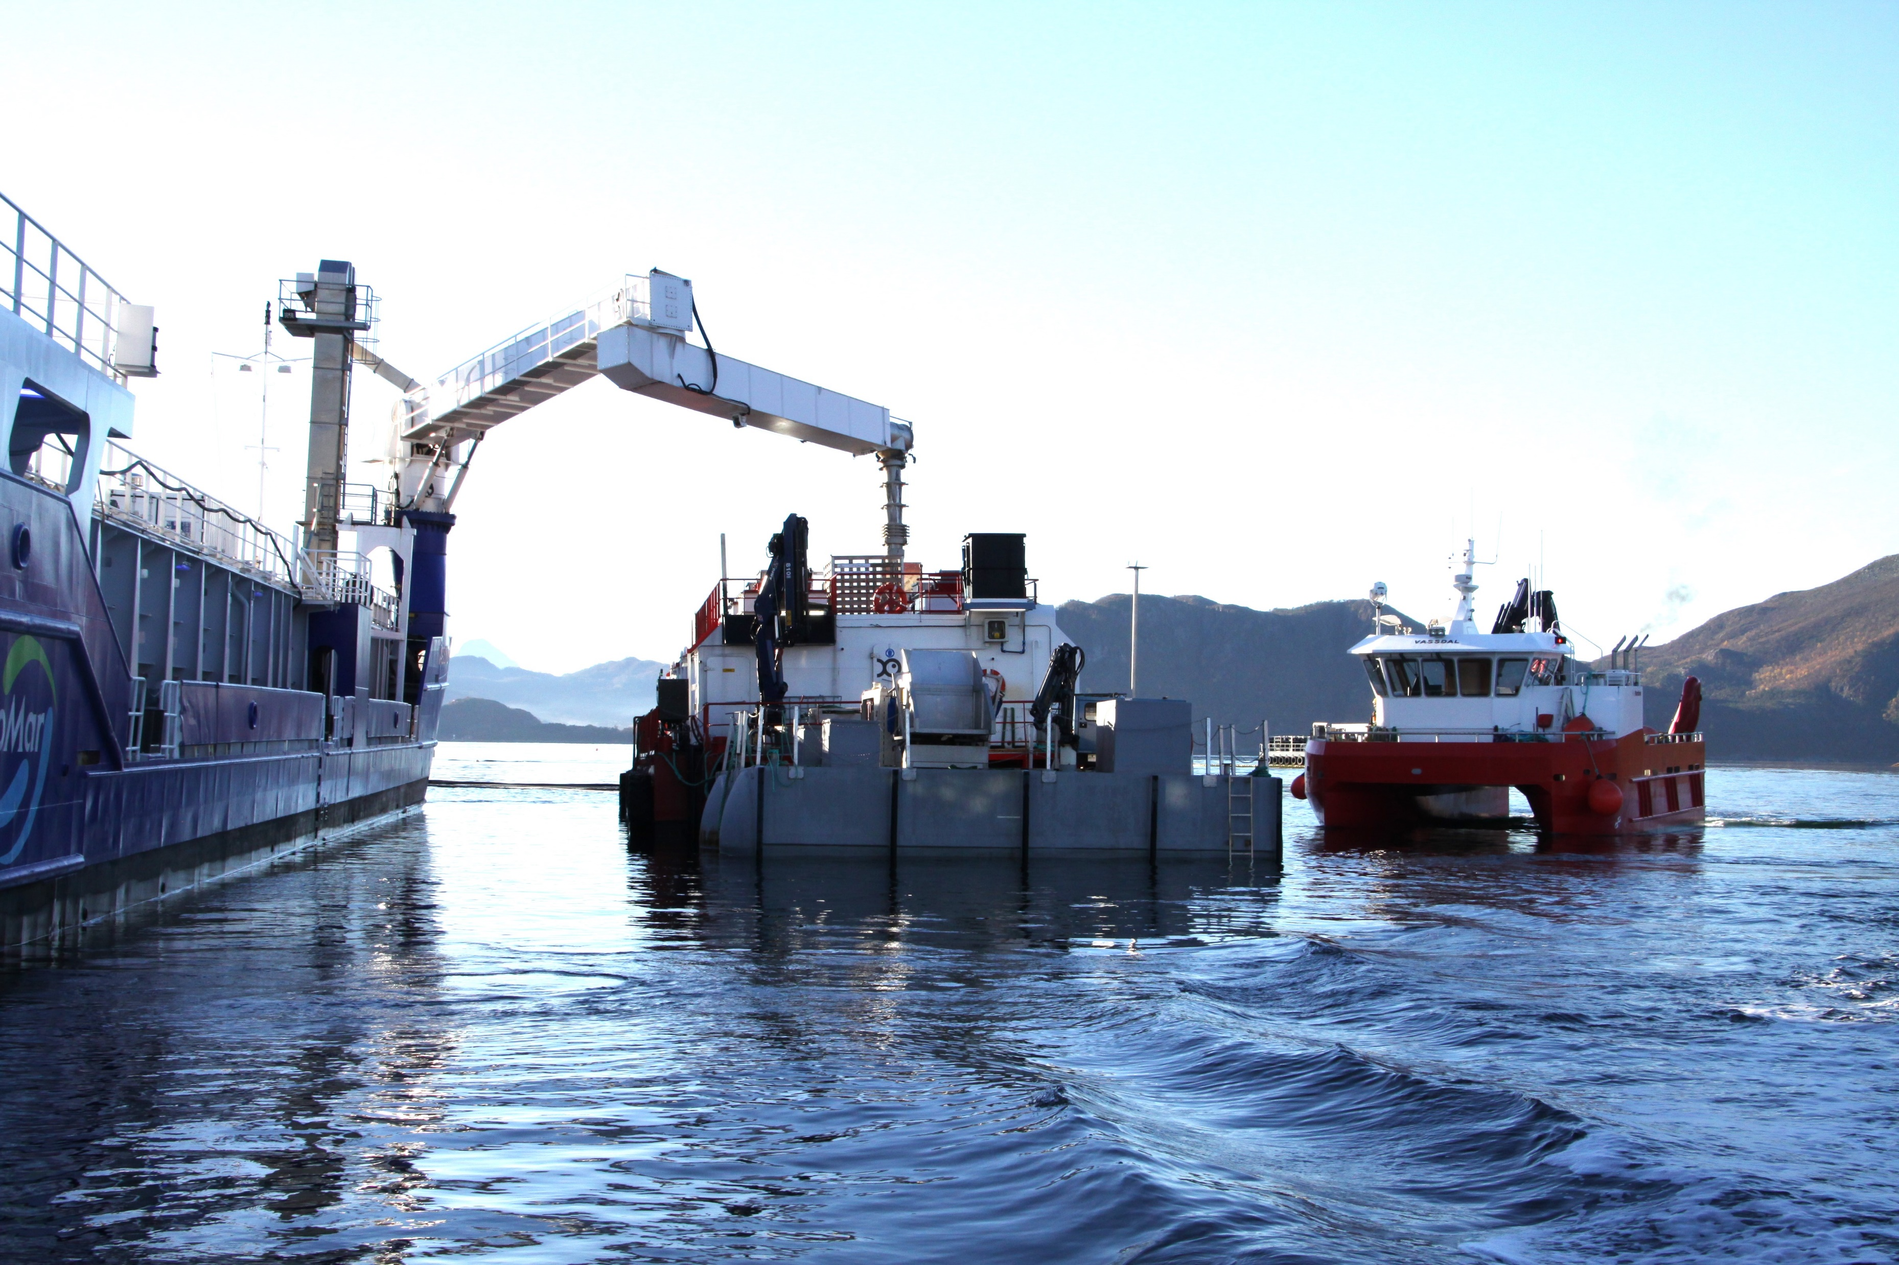
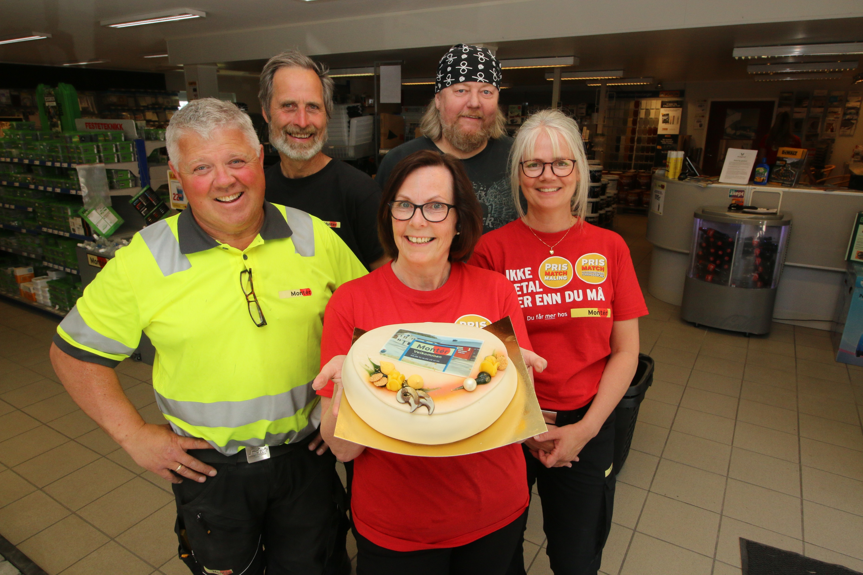
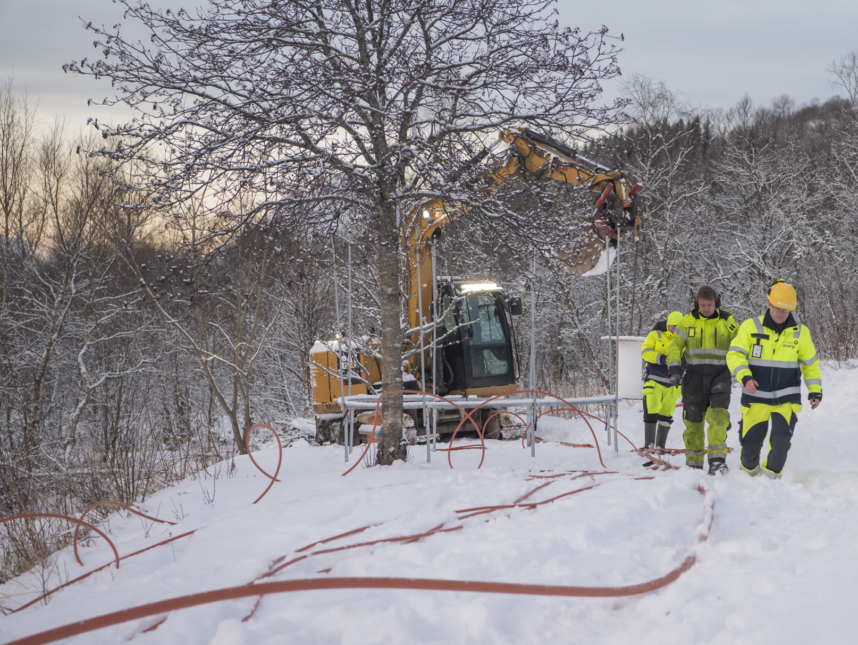
Nova Sea: Hovedbase på Lovund, 7 lokasjoner i Meløy, landbaser på Engavågen, Halsa og Bolga.
Meløy Elektro: Elektro-installasjon. Driftsinntekt 22 mill.(2022).
Det sterke nærings-
livet rundt oss
Solhaug Byggevare: Byggevarehandel. Driftsinntekt 67 mill.(2022).
Meløy Energi: Kraftleverandør. Driftsinntekt 159 mill.(2022).
Foto: prikkenoverien
Sørheim Holding: 3 fiskebåter, 45 ansatte, ny Selvåg Senior til over 400 mill. kr. levert i 2023. Driftsinntekt 189 mill.(2022).
Foto: prikkenoverien
Reipå Havn: mer enn 30 aktive fiskere,
fiskemottak og nybygget skipsverft.

Slide 16
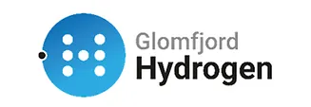
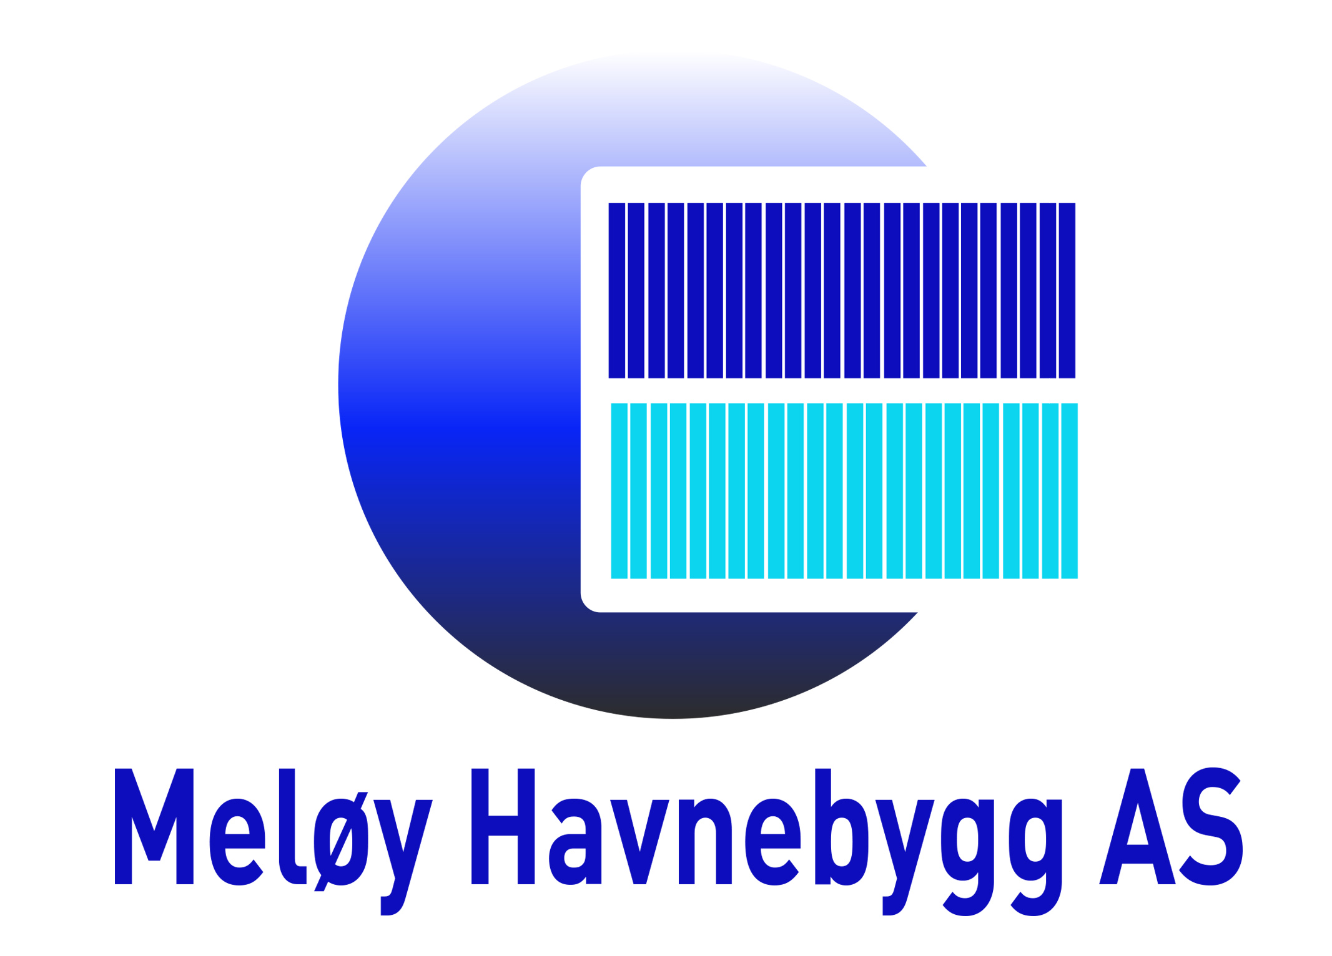
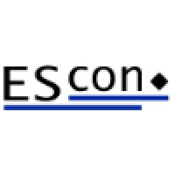

Slide 17
Vil du besøke oss, etablere virksomhet her eller finne nye samarbeidspartnere?
www.gip.no
Takk for oppmerksomheten! ☺

